Slide 1


  Tionól Forbartha, Gaeloideachas,
  10 Samhain 2023

Slide 2
  Gairmeacha le Gaeilge: Deiseanna agus Cur Chuige
  Seán P Ó Briain agus Aoife Ní Shéaghdha aoife@cogg.ie

Slide 3

Comhthéacs na Treorach
Gairmeacha le Gaeilge agus na hacmhainní as Gaeilge atá á bhforbairt don Treoir ag COGG agus Saoloibre.ie
Tá níos mó ná Gairmthreoir i gceist leis an téarma ‘Treoir’: tá trí ghné scartha ach idirnasctha i gceist:
Treoir oideachasúil
Treoir phearsanta agus shóisialta
Gairmthreoir
Sna hiar-bhunscoileanna bíonn treoir agus comhairleoireacht i gceist. Tugtar comhairleoireacht treorach (nó guidance counselling) air seo. Tugtar Comhairleoirí Treorach (agus ní Gairmthreoraithe) ar na daoine oilte cáilithe atá ag tabhairt faoin obair seo.

Slide 4
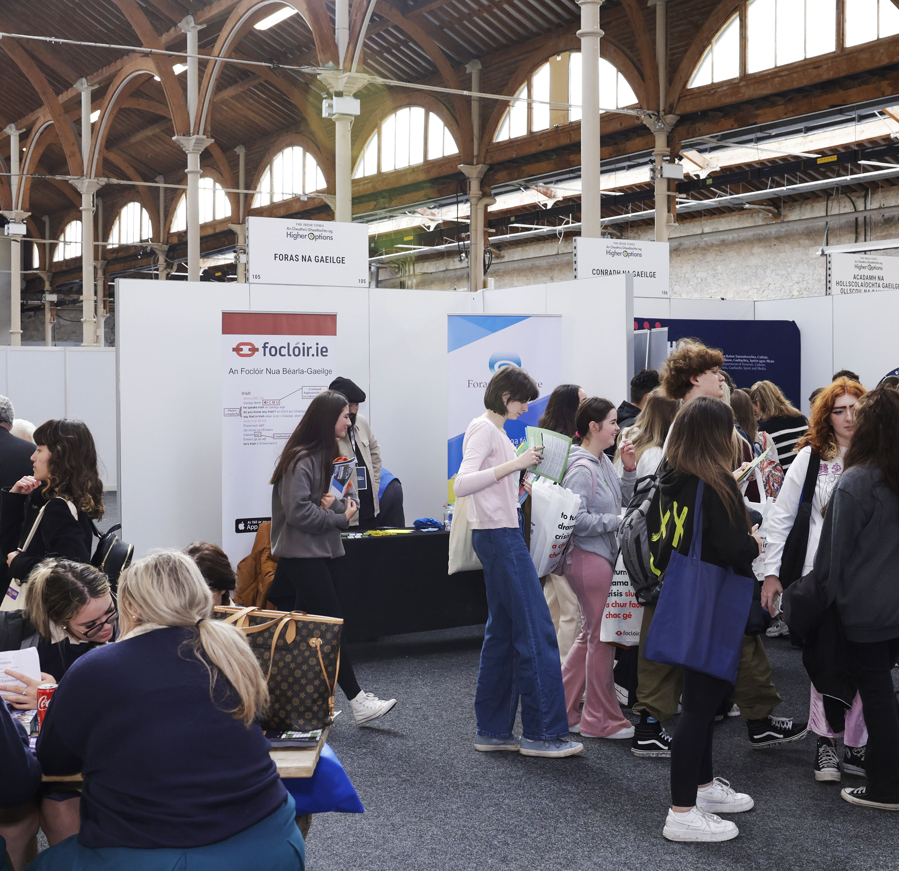
Treoir chuí a chinntiú do scoláirí – Treoir Scoile Uile
Rochtain ar threoir ‘chuí’ In Alt 9c den Acht Oideachais (1998) – ní mór do scoileanna na hacmhainní atá ar fáil aici chun rochtain ar threoir chuí a chinntiú do scoláirí chun cabhrú leo lena roghanna oideachais agus gairme.
Tagraíonn treoir i scoileanna do raon eispéiris foghlama a chuirtear ar fáil agus a chuidíonn le scoláirí scileanna féinbhainistíochta a fhorbairt as a dtiocfaidh roghanna agus cinntí éifeachtacha faoina saol.
Treoir Scoile Uile: De ghnáth ní bhíonn ach comhairleoir treorach amháin i ngach scoil. Ní féidir léi/leis freastal ar riachtanais gach scoláire. Tá gá le tacaíocht agus comhoibriú. Is gníomhaíocht scoile uile í an treoir. Ní mór foireann a chur le chéile chun plean Treorach Scoile Uile a dhearadh go comhoibríoch.
Tá sé tábhachtach go n-aithníonn gach ball foirne go bhfuil an treoir fite fuaite i ngach gné de shaol na scoile.
Ní mór Foireann Tacaíochta Scoláirí - foireann tréadchúraim – a bhunú i ngach scoil.

Slide 5
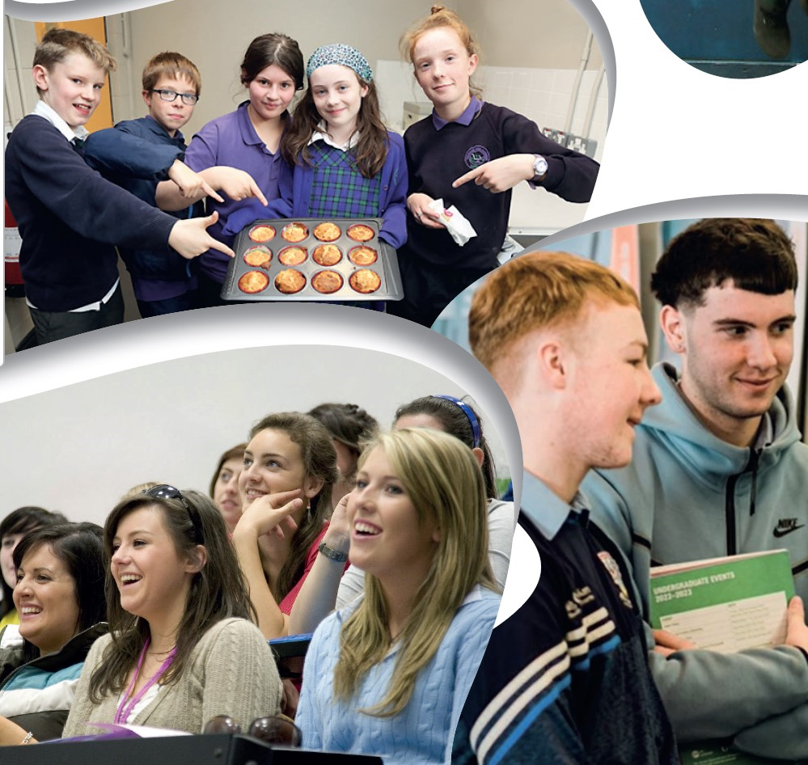
An Treoir trí Ghaeilge: Dúshláin agus Deiseanna: Earcaíocht
Tá ganntanas Comhairleoirí treorach ann, gan trácht ar chomhairleoirí treorach a bhfuil Gaeilge acu
Go hoifigiúil ba chóir go mbeadh cáilíocht mhúinteoireachta agus cáilíocht mar chomhairleoir treorach ag an duine atá á fhostú in iar-bhunscoileanna
Iarracht á déanamh ag DCU cúrsaí for-rochtana (‘outreach’) a chur ar fáil – i Sligeach agus i gCill Chainnigh, mar shampla
Más scoil bheag Ghaeltachta atá i gceist b’fhéidir nach bhfuil ach cúpla uair an chloig oibre ann don Chomhairleoir Treorach. Arbh fhiú do scoileanna comhairleoir treorach a roinnt?
B’fhiú do scoil iarraidh ar bhall foirne an cúrsa treorach a dhéanamh agus cabhrú leis na costais, ar choinníoll go bhfanfadh an duine sin ag obair sa scoil ar feadh roinnt blianta.

Slide 6

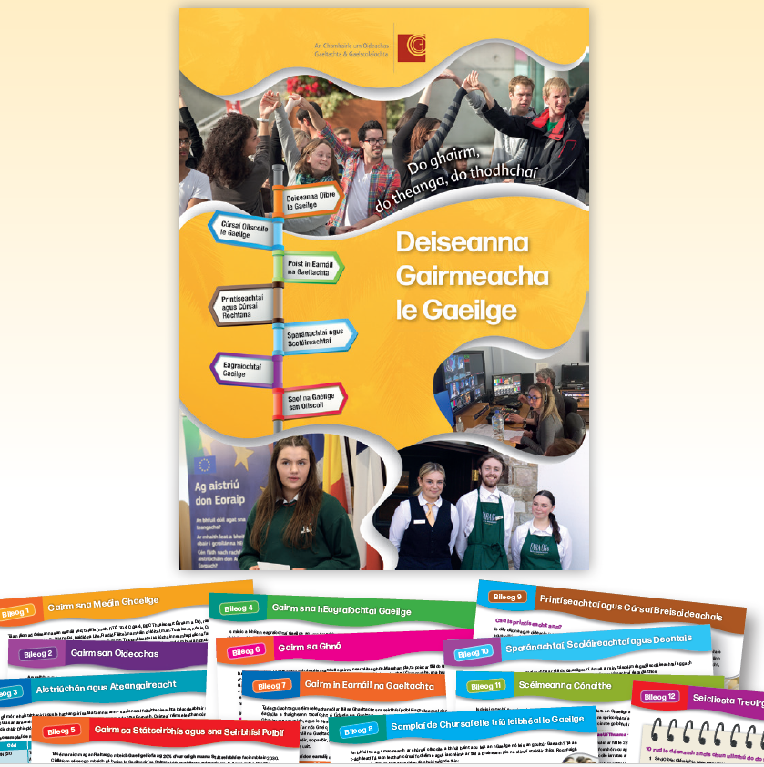
Acmhainní Treorach trí Ghaeilge
CareersPortal.ie – Is féidir cuid mhaith den suíomh Béarla a aistriú go Gaeilge ach cnaipe ‘Change Language’ (an 11ú bosca ar bharr an scáileáin) a bhrú agus an teanga Gaeilge a roghnú
Leanfar le Saoloibre.ie a fhorbairt – eolas, tástálacha agus acmhainní breise ann ag díriú go speisialta ar scoileanna lán-Ghaeilge agus scoláirí a bhfuil Gaeilge acu
COGG – An Tairseach agus Pacáiste nua (Aoife a léireoidh an pacáiste ar ball!)
Foghlaim TG4 – Gairm sna Meáin & Tabhair Aire Duit Féin
An Roinn Oideachais: ‘Treoirchomhairliú i Scoileanna’ agus Oide.ie

Slide 7
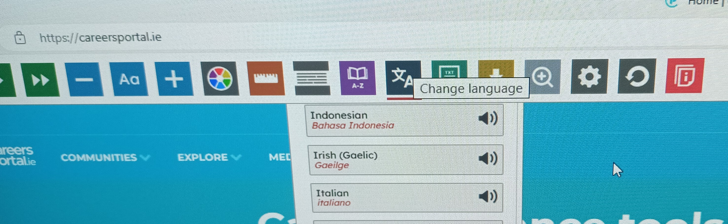
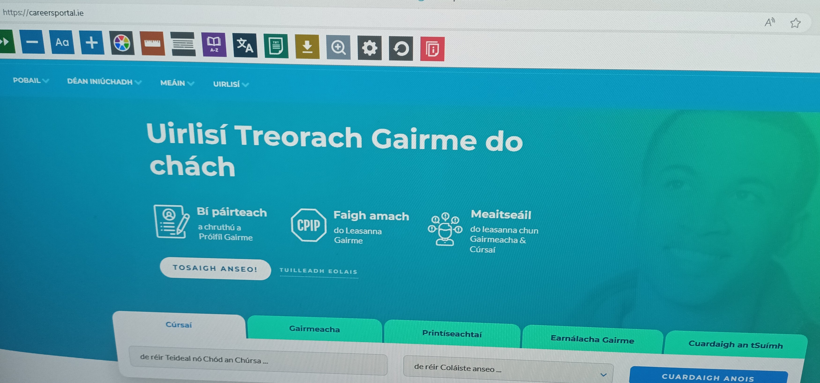
CareersPortal.ie a aistriú go Gaeilge
CareersPortal.ie – Is féidir cuid mhaith den suíomh Béarla a aistriú go Gaeilge ach cnaipe ‘Change Language’ (an 11ú bosca ar bharr an scáileáin) a bhrú agus an teanga Gaeilge a roghnú

Slide 8
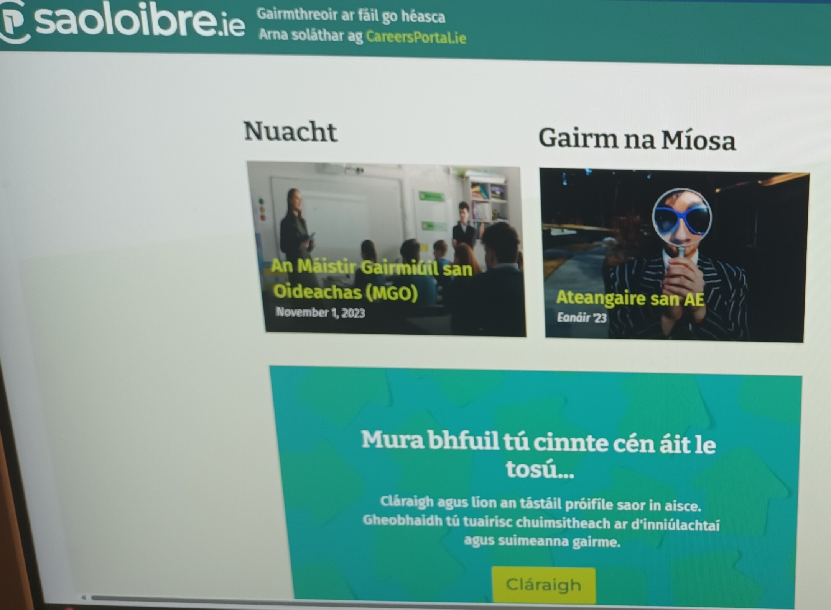
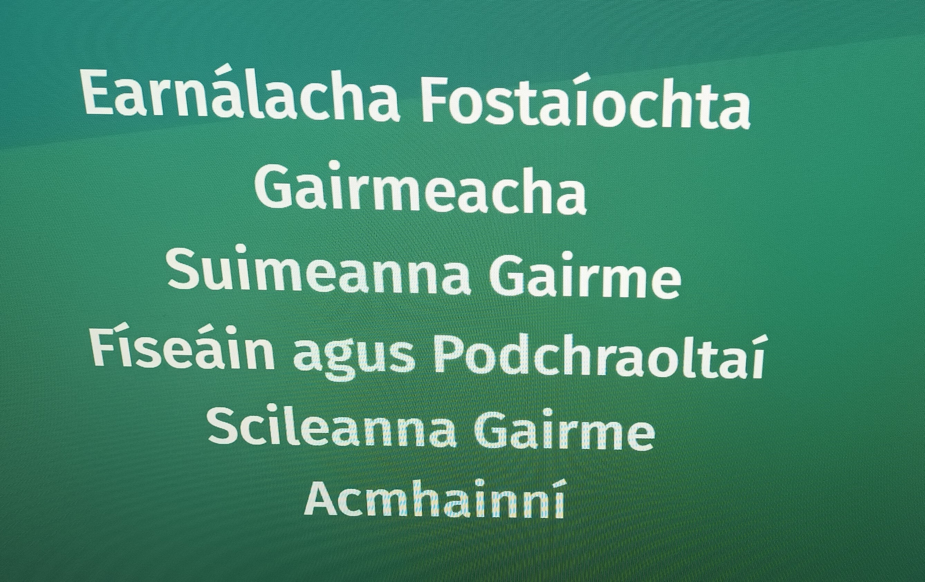
Saoloibre.ie

Slide 9
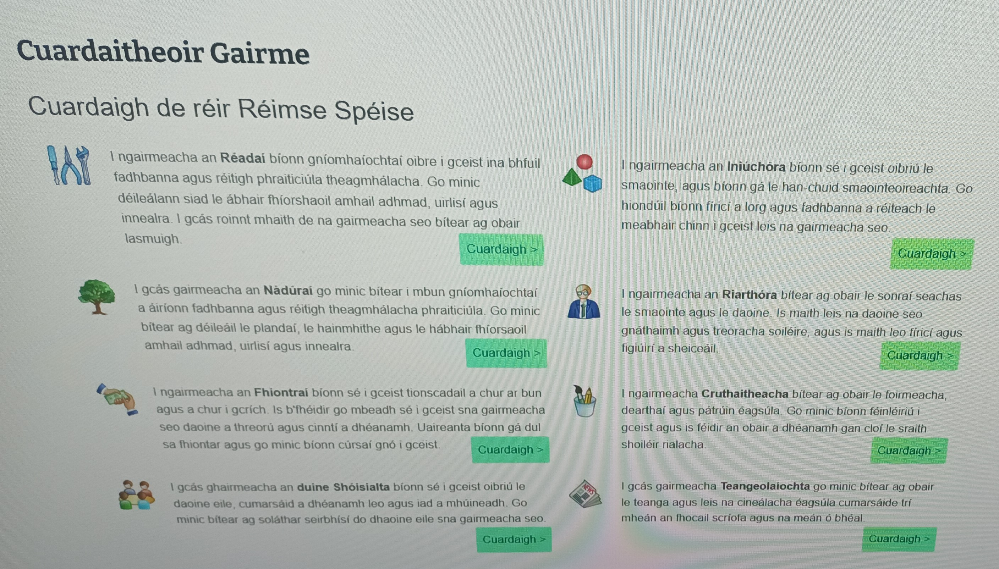
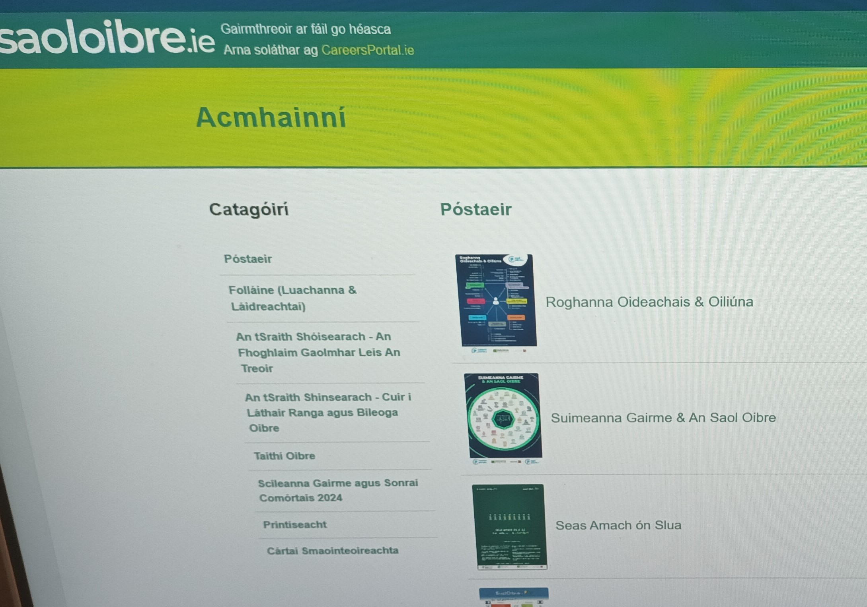
Saoloibre.ie

Slide 10
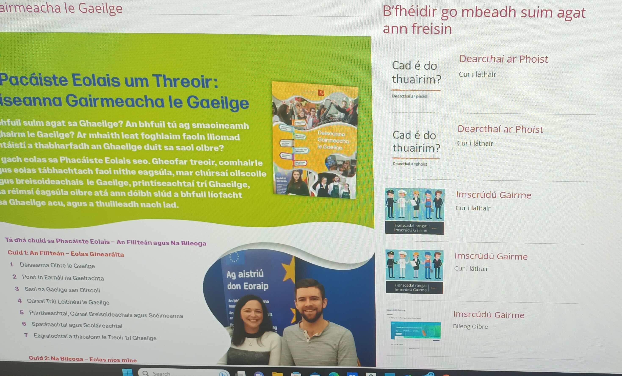
An Tairseach - COGG

Slide 11
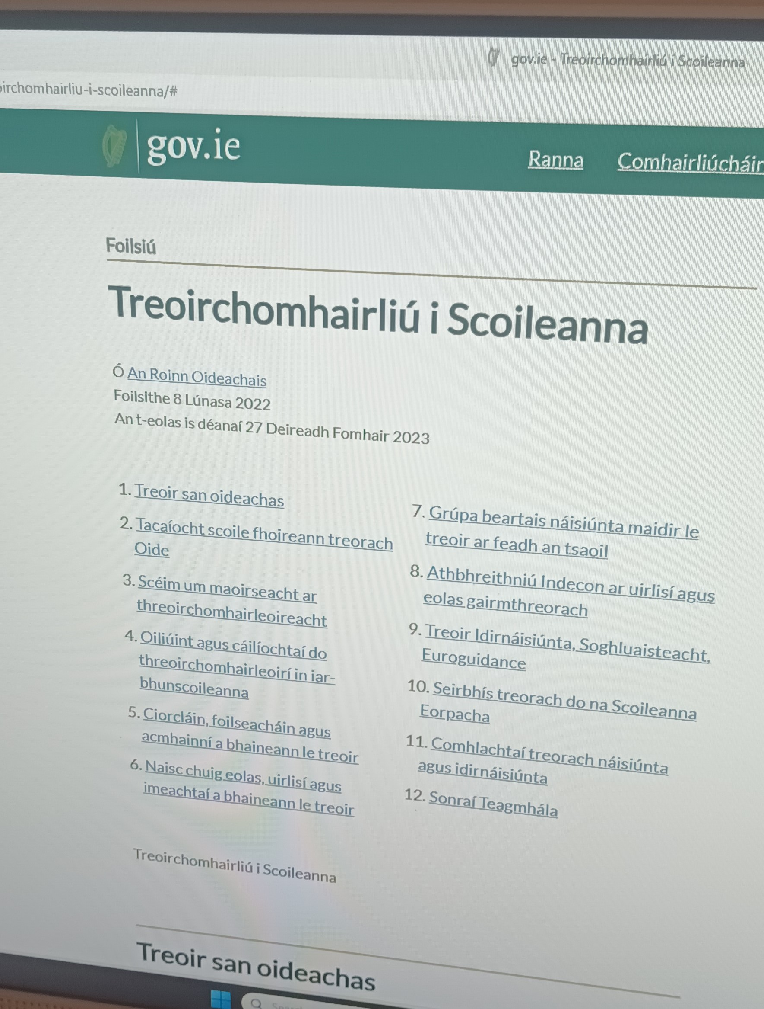
An Roinn Oideachais – Gov.ie agus Oide.ie

Slide 12

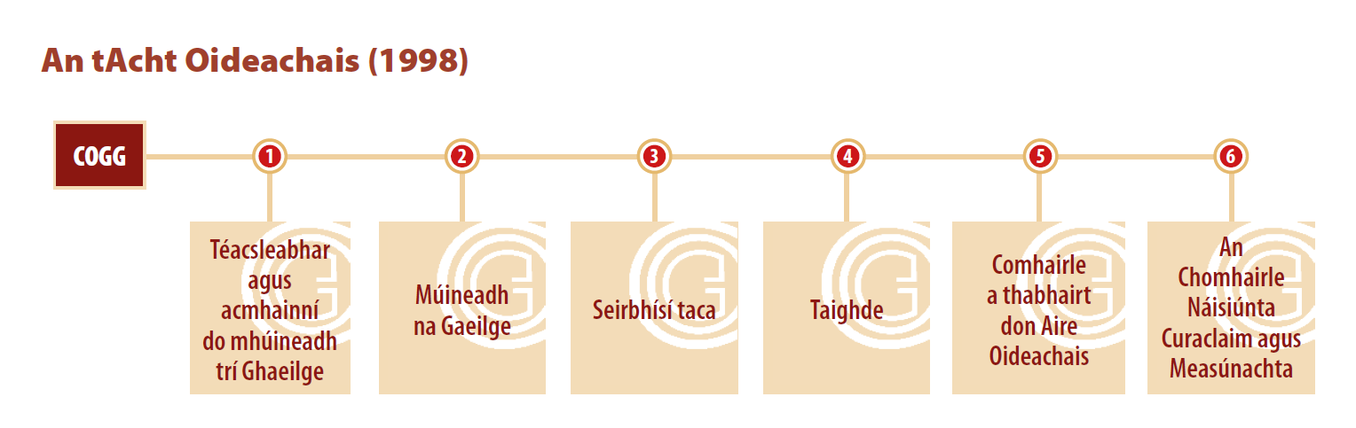
COGG i gcoitinne

Slide 13
Spriocanna Aontaithe an Bhoird agus na Foirne do Phlean Straitéiseach 2023 – 2027
Soláthar acmhainní teagaisc
Seirbhísí taca a sholáthar do scoileanna
Forbairtí nua maidir le seirbhísí taca
Taighde
Comhairle ar an Aire Oideachais agus ar an CNCM
An Polasaí don Oideachas Gaeltachta agus an Polasaí don Oideachas lán-Ghaeilge lasmuigh den Ghaeltacht
Ardú Feasachta maidir le ról agus obair COGG

Slide 14
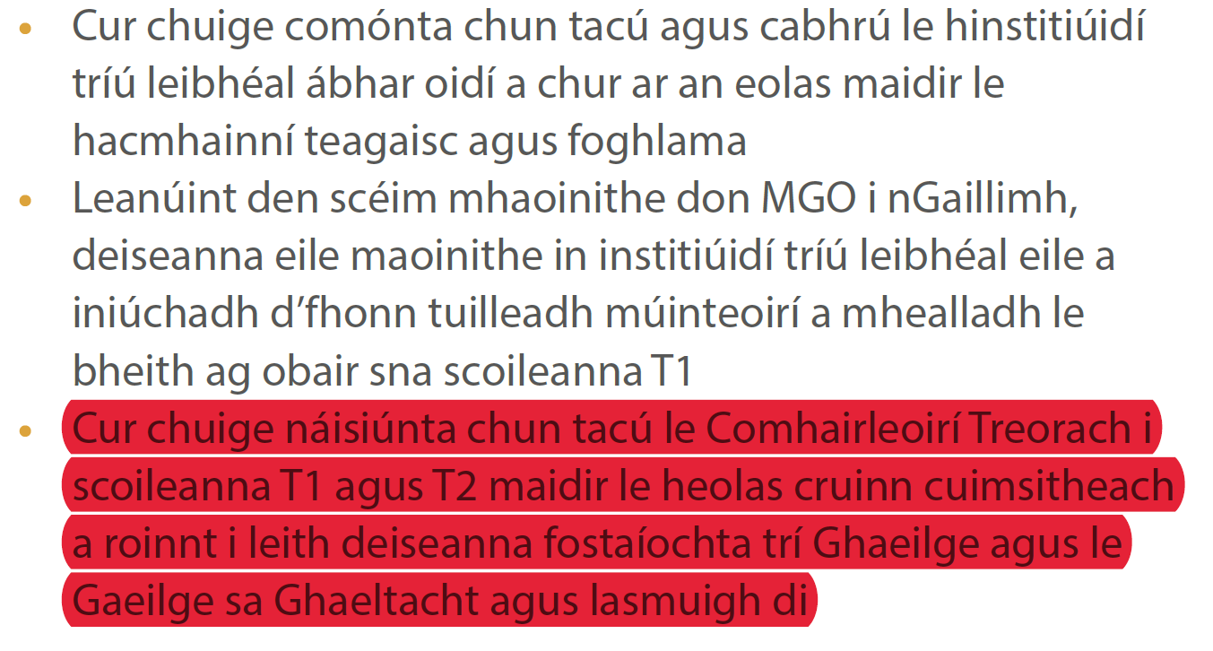

Slide 15

Pacáiste nua
Pacáiste um Threoir: Deiseanna Gairmeacha le Gaeilge
Réimse féidearthachtaí oiliúna & oideachais
Réimse Gairmeacha
Cóid QR do chúrsaí agus fhíseáin
Agallaimh agus cur síos ó dhaoine óga
Ar fáil ar scoil/ COGG/Careersportal

Slide 16

Printíseachtaí agus Cúrsaí Breisoideachais

Slide 17


An Tairseach
https://www.cogg.ie/tairseach/
https://tairseachcogg.ie/

Slide 18

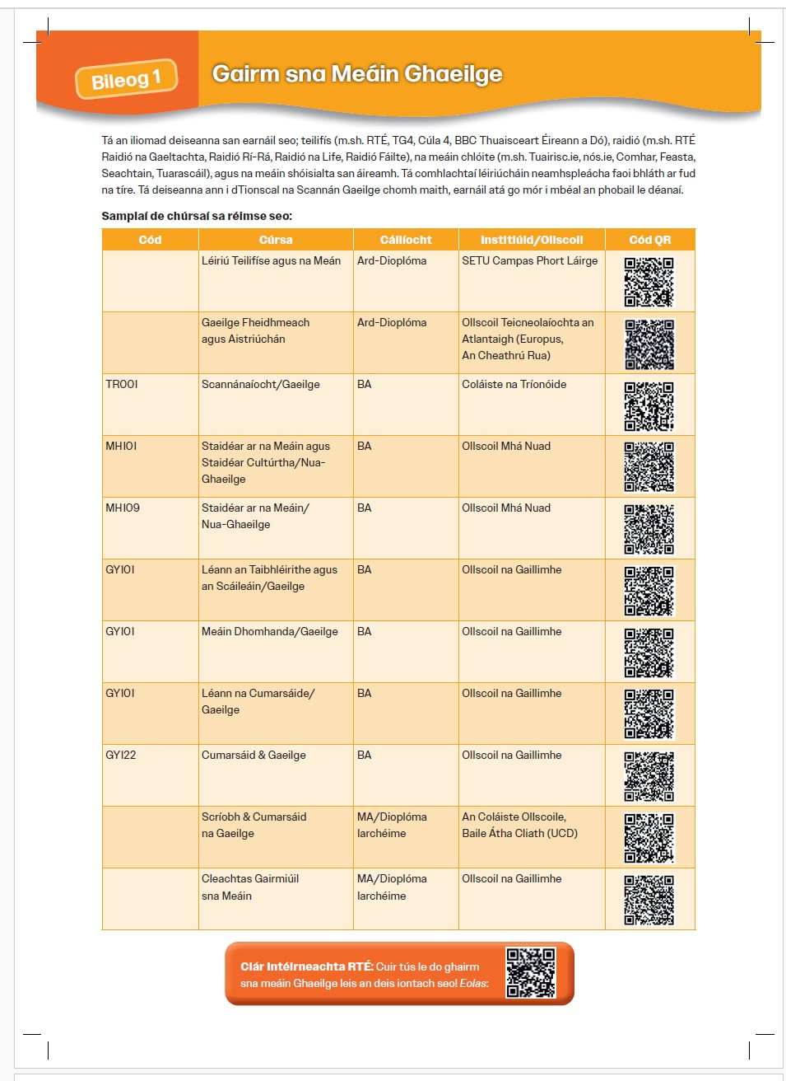
Bileog 1: Gairm sna Meáin

Slide 19
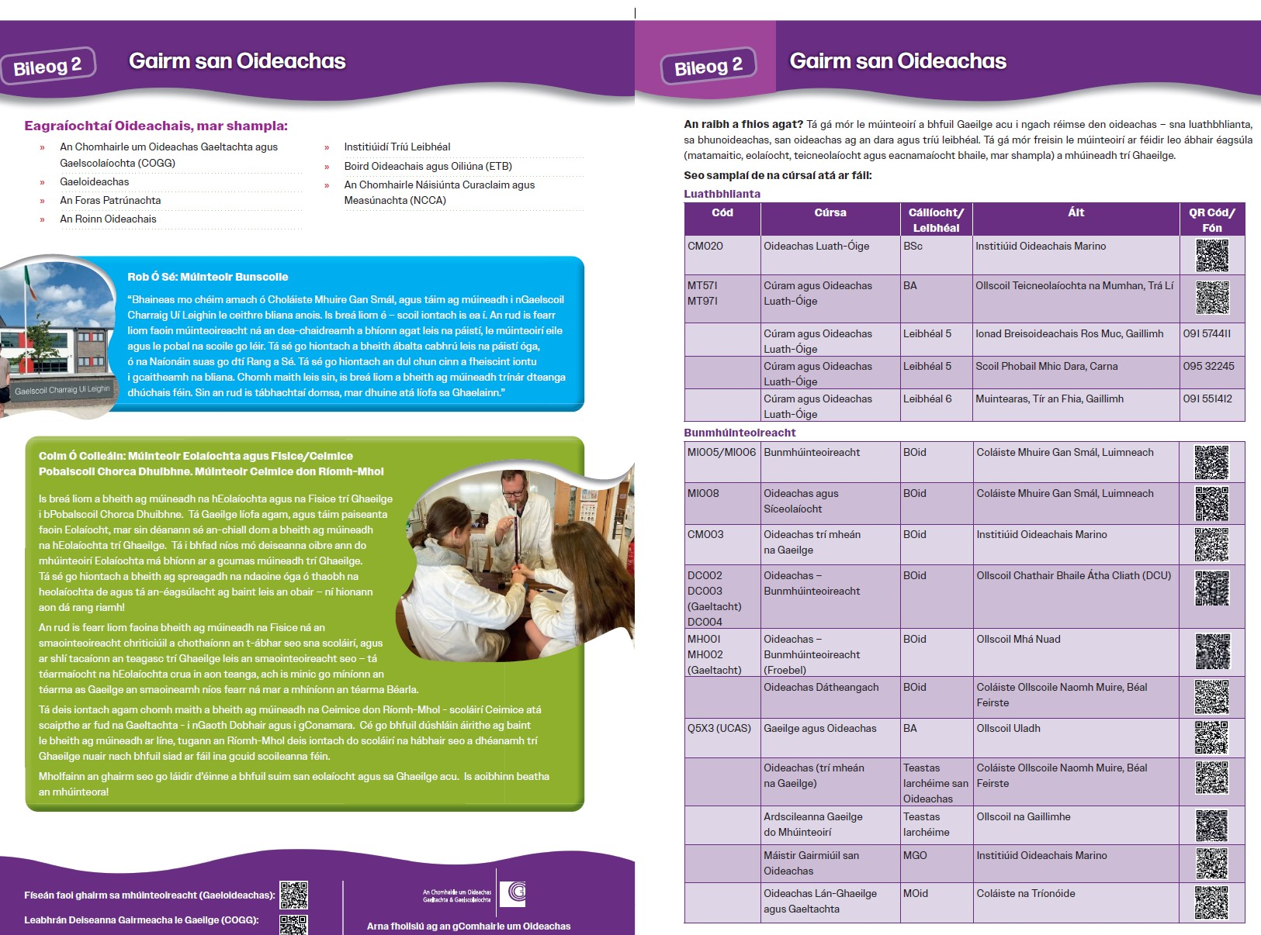
Bileog san Oideachas

Slide 20
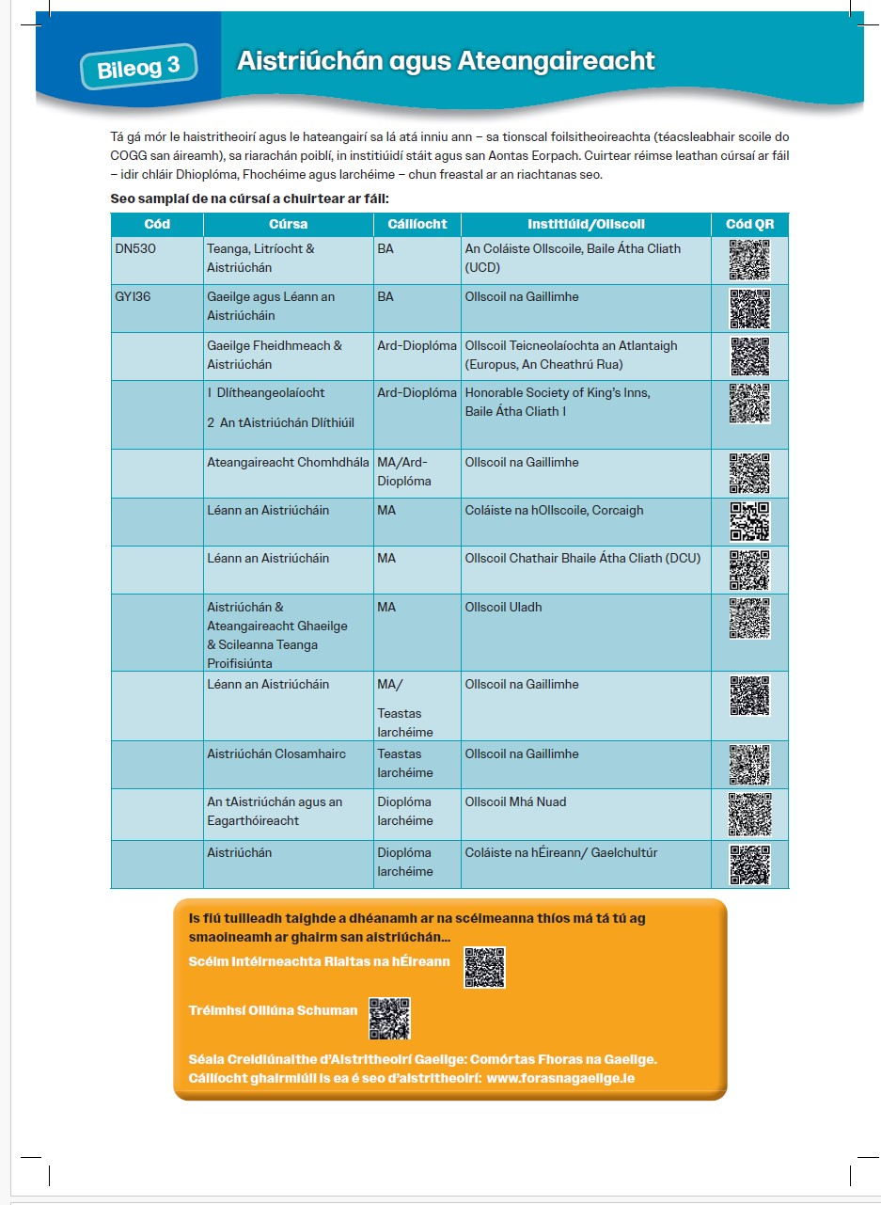

Gairm san Aistriúchán

Slide 21
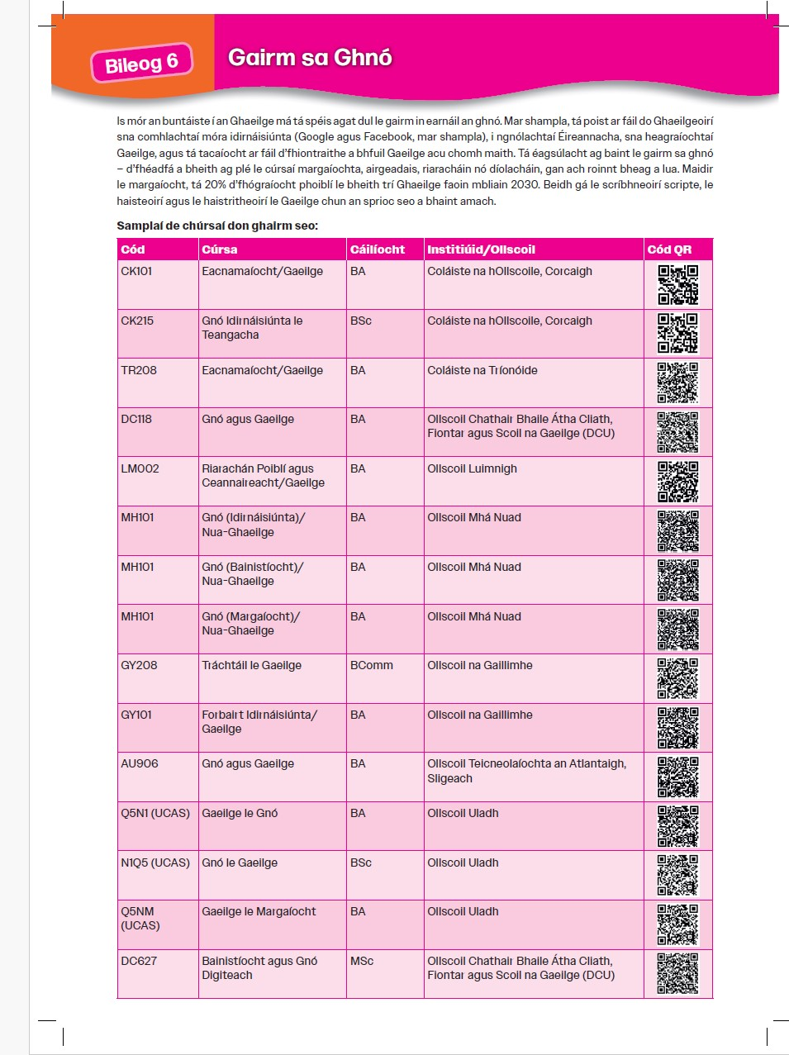
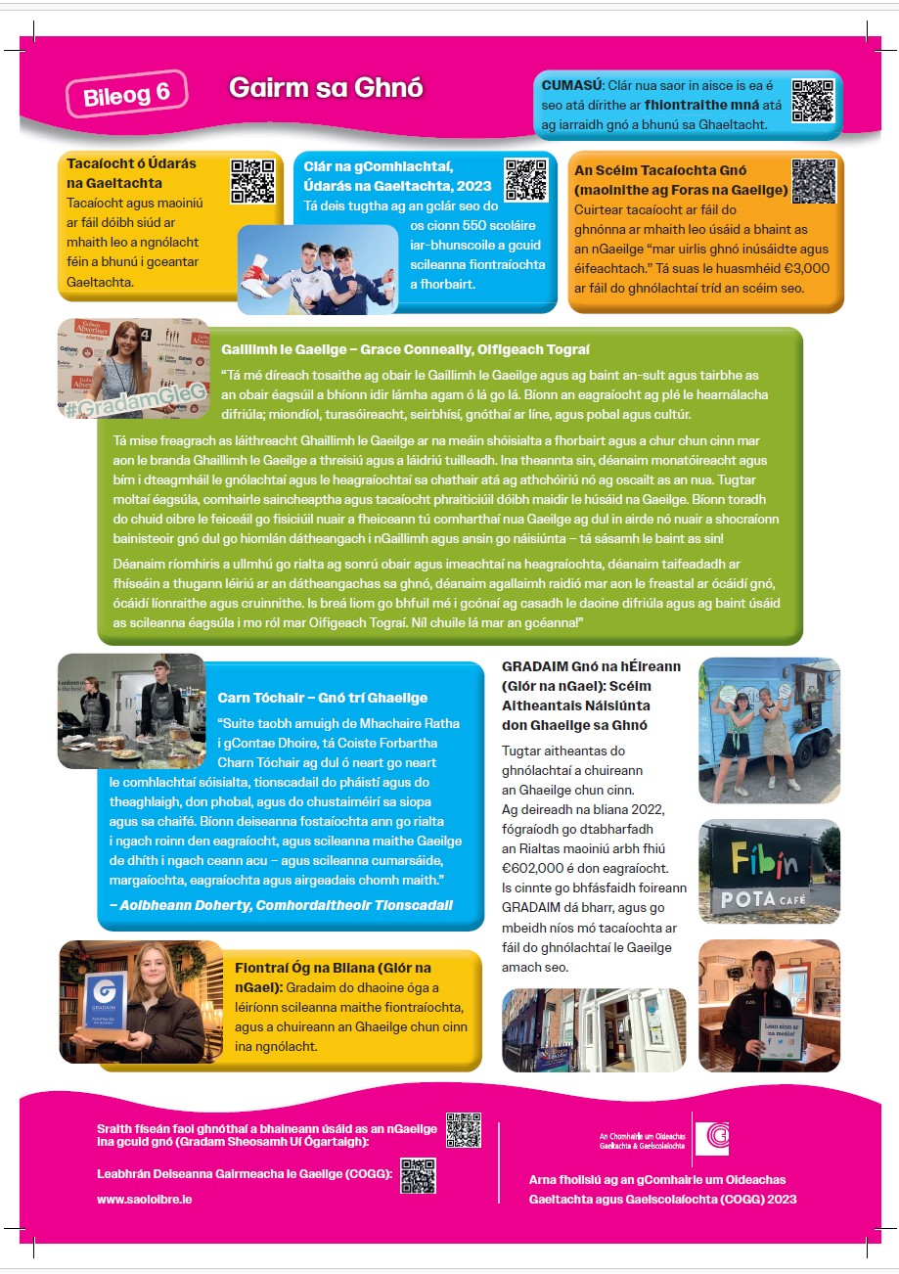
Gairm sa Ghnó

Slide 22
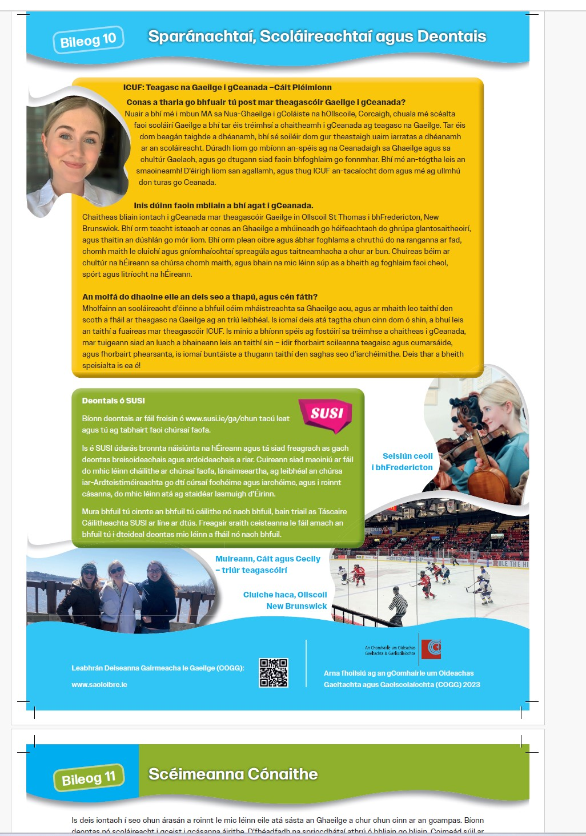
Scoláireachtaí agus Scéimeanna Cónaithe

Slide 23

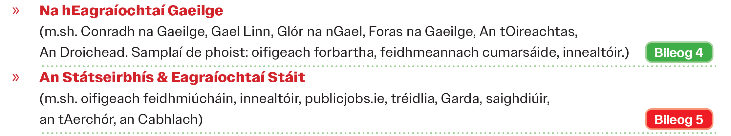
Bearna aitheanta sa soláthar
Na roghanna go léir luaite
Roghanna eile seachas???

Slide 24
Bain triail as anois!
Aimsigh gairm.
Déan achoimre- an bhfuil go leor ann?
Aon mholtaí breise?

Slide 25
Achoimre
“Táimid an-bhródúil as an obair seo mar is iarracht atá ann a lán eolais a bhí scaipthe agus deacair le teacht air faoi chúrsaí tríú leibhéal, faoin éagsúlacht fóstaíochta le Gaeilge, faoi dheiseanna oiliúna ar nós printíseachtaí do Ghaeilgeoirí, a thabhairt le chéile in aon áit amháin.”
Aoife Ní Shéaghdha, Oifigeach Oideachais Iar-bhunscoile le COGG.

Slide 26




Meitheal na nGairmeacha

Slide 27
Ceist A: | Ceist B
Pléigí cén leas is fearr atá le baint as an bpacáiste seo sa rang? | Pléigí láidreachtaí agus laigí an phacáiste?
Aiseolas ó ghrúpaí A agus B

Slide 28

Ar fáil ar scoil agus ar www.saoloibre.ie/ Careers Portal
Comórtas Scileanna Gairme
https://www.youtube.com/watch?v=KZiIgfYGSG8

Slide 29

Ag teacht
Ceardlanna do:
Comhairleoirí Treorach
Mhúinteoirí atá ag tacú le Treoir trí Ghaeilge
An Pacáiste Eolais
Saoloibre.ie
Rang Eiseamláireach Treorach trí Ghaeilge

Slide 30
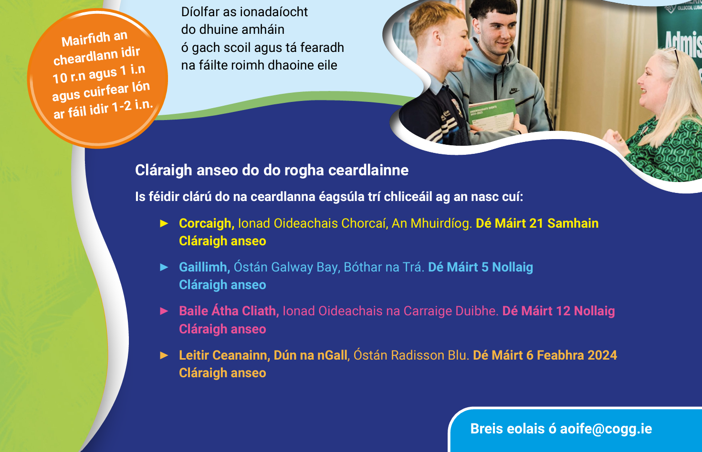
Fís don todhchaí
Leagan dátheangach.
Suim a mhúscailt go forleathan.
Béim a chur ar na deiseanna agus ceiliúradh a dhéanamh orthu.

Slide 31

Ceardlanna – Cláraigí anois!
21 Samhain, Ionad Oideachais Chorcaí
5 Nollaig, Óstán Galway Bay, Gaillimh
12 Nollaig, Ionad Oideachais na Carraige Duibhe, Baile Átha Cliath
6 Feabhra, Óstán Raidisson Blu, Leitir Ceanainn
aoife@cogg.ie

Slide 32
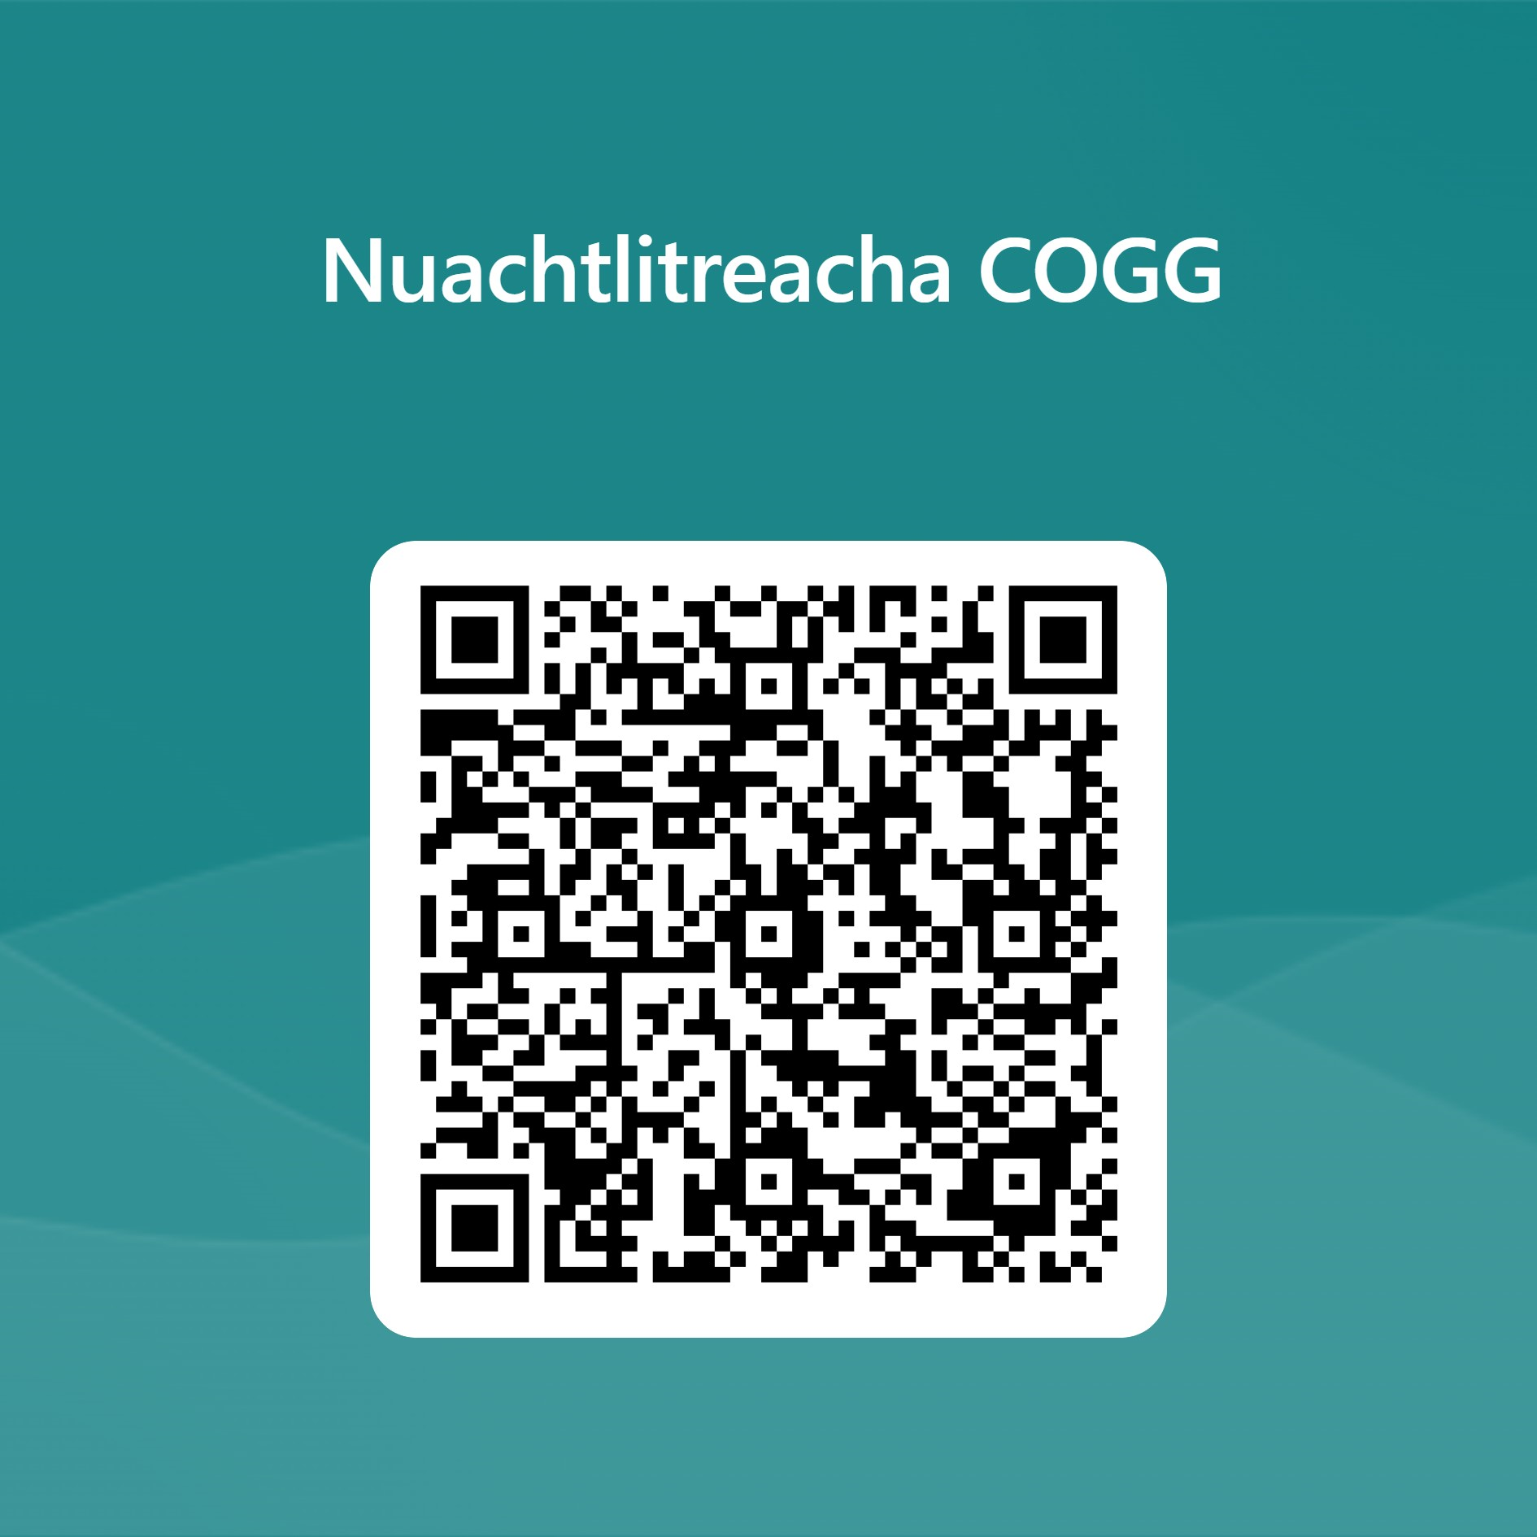
Míle buíochas libh!
Teagmháil:
  Seán P Ó Briain agus Aoife Ní Shéaghdha
  aoife@cogg.ie

